Slide 1
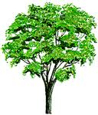
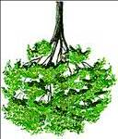
ساختمان داده‌ها
درختان و درختان دودویی
Notes:
Give qualifications of instructors:
DAP
teaching computer architecture at Berkeley since 1977
Co-athor of textbook used in class
Best known for being one of pioneers of RISC
currently author of article on future of microprocessors in SciAm Sept 1995
RY
took 152 as student, TAed 152,instructor in 152
undergrad and grad work at Berkeley
joined NextGen to design fact 80x86 microprocessors
one of architects of UltraSPARC fastest SPARC mper shipping this Fall

Slide 2
مرور
مسأله: چگونه ساختارهای غیر خطی را نگهداری کنیم؟
درخت دودویی:
  مثل لیست پیوندی است اما هر نود دو فرزند دارد.
  آهنگ رشد ارتفاع درخت دودویی لگاریتمی است.
  در هنگام جستجو و مرتب سازی خواص جالبی دارد.
  نودها همان اشیاء هستند.

Slide 3
ساختار درخت دودویی
ریشه
CEO
VP of Engineering
VP of Sales
VP of Marketing
…
…
Software
Hardware
…
…
…
…
…
…
برگها

Slide 4
درخت
شامل نودها ویالها است.
از بالا به پایین رسم می شود.
حلقه ندارد.
ریشه
برگها

Slide 5
واژگان
سطح ۰
A
سطح ۱
B
C
D
سطح ۲
E
F
G
سطح ۳
H
والد: A, B, D, G
فرزند: B, C, D, E, F, G, H
Sibling: {B, C, D}, {E, F}
برگها: C, E, F, H

Slide 6
درخت جستجوی دودویی
درخت دودویی
  ریشه
  زیردرخت سمت چپ
  زیردرخت سمت راست
در درخت دودویی ترتیب فرزندان مهم است.
هر نود حداکثر دو فرزند دارد.
عمق نود A برابر ۲ است.
ارتفاع درخت برابر ۲است.
D
B
F
A
C
E
G

Slide 7
نمایش درخت
مثالی از درخت
A
B
C
D
فرزند اول
A
next sibling
E
F
G
null
H
B
C
D
null
null
E
F
G
null
null
null
null
H
null
null

Slide 8
درختان دودویی
تعداد نودهای درخت دودویی به ارتفاع درخت و چگالی آن بستگی دارد.
  درخت خطی: هر نود فقط یک فرزند داشته باشد.
  درخت دودویی کامل:
    تمام برگها در دو سطح آخر درخت هستند.
    هر نود داخلی دقیقاً دو فرزند دارد. (به جز سمت چپ ترین نود سطح ما قبل آخر که می تواند یک فرزند داشته باشد. )

Slide 9
درخت دودویی کامل
Complete Binary Tree (CBT)
  درخت دودویی
  تمام سطوح بجز سطح آخر پر هستند و دارای 2^{i} نود هستند.
  تمام نودهای سطح آخر در سمت چپ ترین قسمت ممکن قرار دارند.

Slide 10
چند مثال از درخت دودویی که CBT نیستند.

Slide 11
رابطه ی بین CBT و آرایه
اگر نودها را از بالا به پایین و از چپ به راست بشماریم یک آرایه خواهیم داشت.
array: a b c d e f g h i j
index: 0 1 2 3 4 5 6 7 8 9
0
a
1
2
b
c
3
d
4
e
5
f
6
g
7
h
8
i
j
9

Slide 12
تبدیلCBT به آرایه
می توانیم آرایه را به راحتی تبدیل به یک CBT کنیم.
نودها را از بالا به پایین و از چپ به راست بخوانید.
حال یک آرایه داریم.
  { 3, 10, 23, 42, 7, 21, 15, 19, 30}
3
10
23
42
7
21
15
19
30

Slide 13
تبدیل آرایه به CBT
اگر یک آرایه داشته باشیم می توانیم یک CBT درست کنیم.
آرایه: 3, 10, 23, 42, 7, 21, 15, 19, 30
عناصر را از بالا به پایین و از چپ به راست بچینید.
0
3
1
2
10
23
3
42
4
7
5
21
6
15
7
19
8
30

Slide 14
ایندکسهای آرایه
Array: 3, 10, 23, 42, 7, 21, 15, 19, 30
Index: 0 1 2 3 4 5 6 7 8
0
3
index | left child index | right child index
0 | 1 | 2
1 | 3 | 4
2 | 5 | 6
3 | 7 | 8
… | … | …
i | ??? | ???
1
2
10
23
3
42
4
7
5
21
6
15
7
19
8
30
Left child index = 2*i+1 ? Right child index = 2*i+2?

Slide 15
خواص CBT
نودی که ایندکس آن برابر i است را در نظر بگیرید.
  پدر در محل (i-1)/2 دارد.
  فرزند سمت چپ در محل (2*i+1) قرار دارد.
  فرزند سمت راست در محل (2*i+2) قرار دارد.
اگر تعداد نودها برابر n باشد:
  ارتفاع CBT برابر ⎡ log₂(n + 1) ⎤ است.
0
3
1
2
10
23
3
42
4
7
5
21
6
15
7
19
8
30

Slide 16
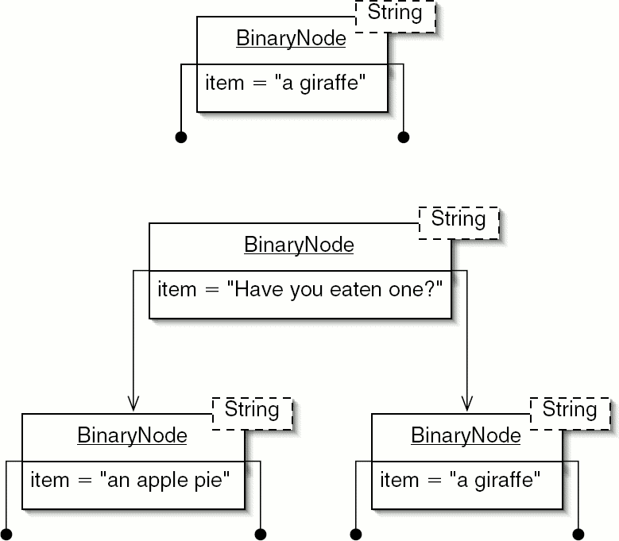
مثالهای از درخت دودویی

Slide 17
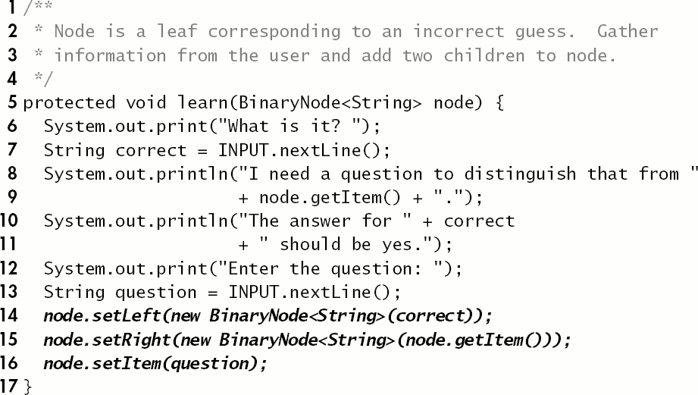
درختان دودویی

Slide 18
خلاصه
درختان دودویی برای نمایش داده خیلی مفید هستند.
ارتفاع CBT برابر O(log n) است که n تعداد نودها است.
CBT ها را به راحتی می توان به آرایه تبدیل کرد.
ما از درختان دودویی برای جستجو و مرتب سازی استفاده می کنیم.

